Slide 1
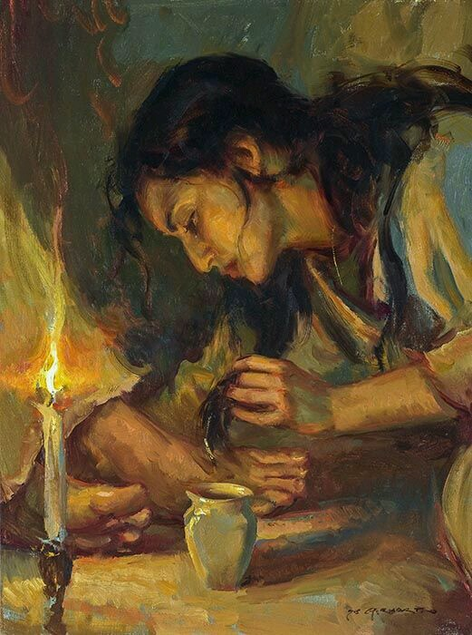
آتى إليك يا يسوعي أنت المريح
آتى إليك بدموعي وبقلب جريح

Slide 2
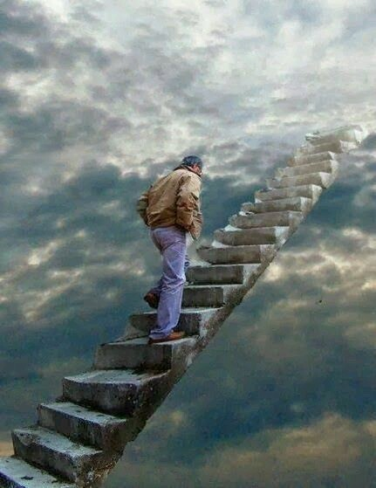
آتى إليك آتى إليك
أنا آتى إليك
و أنا لي مين غيرك
و أروح لمين غيرك
أنا آتى إليك

Slide 3
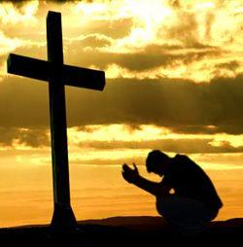
آتى إليك يا حبيبي يا أعز حبيب
آتى إليك بذنوبي عند الصليب

Slide 4
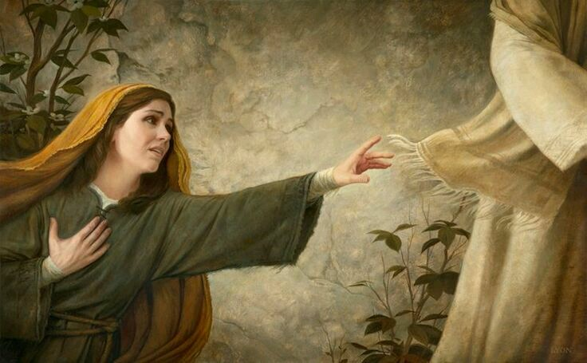
آتى إليك آتى إليك
أنا آتى إليك
و أنا لي مين غيرك
و أروح لمين غيرك
أنا آتى إليك

Slide 5
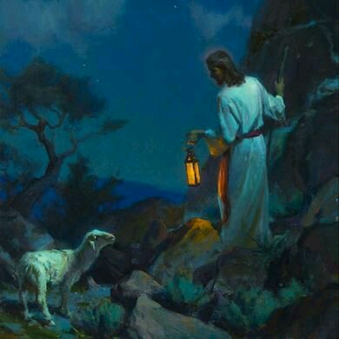
آتى إليك يا راعى في كل الظروف
إن سرت حتى في الوادي لايوجد خوف

Slide 6
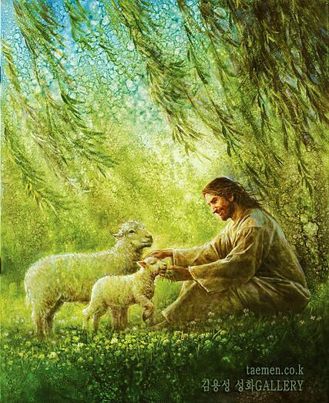
آتى إليك آتى إليك
أنا آتى إليك
و أنا لي مين غيرك
و أروح لمين غيرك
أنا آتى إليك

Slide 7
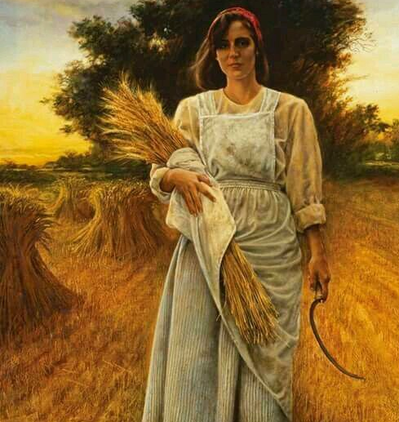
آتى إليك فكرسني وامسح شفتاي
و املأني بروح الطاعة قدس خطاي

Slide 8
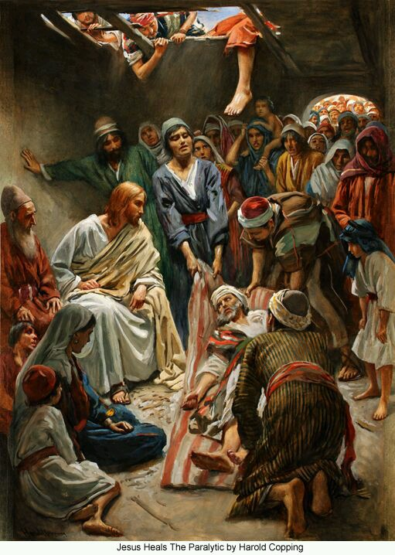
آتى إليك آتى إليك
أنا آتى إليك
و أنا لي مين غيرك
و أروح لمين غيرك
أنا آتى إليك

Slide 9
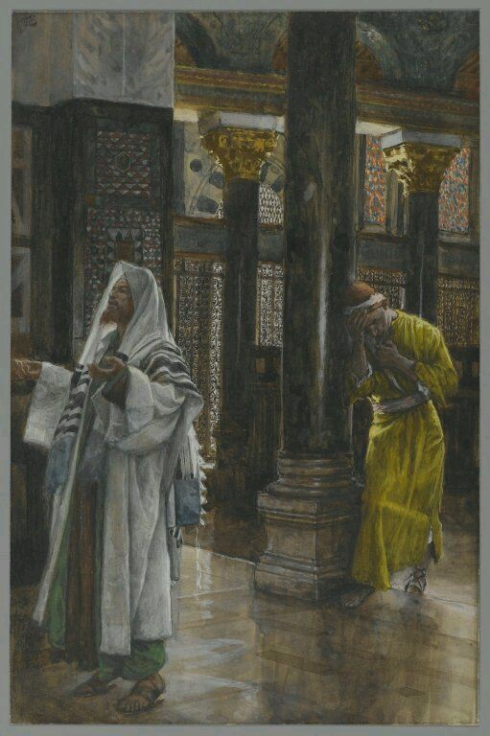
آتى إليك فاحميني من كل ذات
آتى إليك فارفعني فوق الضعفات

Slide 10
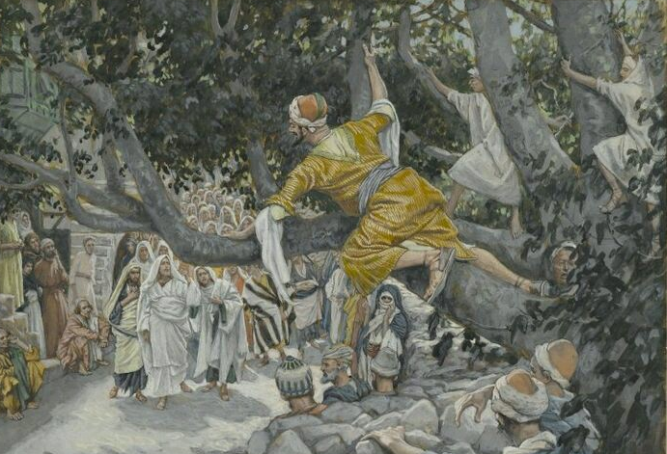
آتى إليك آتى إليك
أنا آتى إليك
و أنا لي مين غيرك
و أروح لمين غيرك
أنا آتى إليك

